Slide 1
Java Collections Framework

Slide 2
Il Java Collections Framework è concepito per supportare numerose collezioni in ordine gerarchico.
È composto essenzialmente di interfacce,implementazioni e algoritmi.

Slide 3
Map
Collection
Set
List
Queue
SortedMap
SortedSet
Notes:
NB. Dal grafico si evince che una Map non è una vera e propria Collection.

Slide 4
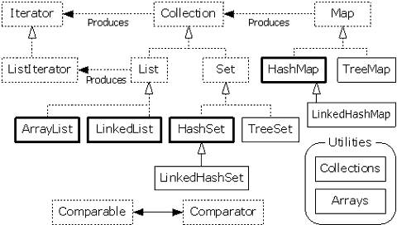

Slide 5
Interfaccia | Ordinata | Duplicati | Note
List | Si | Si | Accesso posizionale. Controllo inserimento elementi
Map | Possibile | No (chiavi) | Chiavi uniche. Massimo una mappatura di valore per chiave
Queue | Si | Si | Contiene elementi. Di solito FIFO
Set | Possibile | No | unicità

Slide 6
Implementazione | Interfaccia | Ordinata | Duplicati | Note
ArrayList | List | Indice | Si | Array a ridimensionamento rapido
LinkedList | List | Indice | Si | Lista doppiamente collegata
Vector | List | Indice | Si | Legacy, Sincronizzata
HashMap | Map | No | No | Coppie chiave/valore
HashTable | Map | No | No | Legacy, sincronizzata

Slide 7
Implementazione | Interfaccia | Ordinata | Duplicati | Note
LinkedHashMap | Map | Inserimento ultimo accesso | No | Lista collegata/tabella hash
TreeMap | Map | Bilanciata | No | Mappa ad albero rosso nero
PriorityQueue | Queue | Priorità | Si | Implementazione di heap
Hashset | Set | No | No | Set ad accesso rapido
LinkedHashSet | Set | Inserimento | No | Set lista collegata/tabella hash
TreeSet | Set | Ordinata | No | Set ad albero rosso nero

Slide 8
Collection
La radice della gerarchia collection.
La piattaforma java non fornisce alcuna implementazione di questa interfaccia, ma implementazioni di sotto-interfacce quali “ Set e List “.

Slide 9
Set
Una Collection che non può contenere elementi duplicati.
Viene utilizzata per rappresentare set:
Esempi:
una mano di poker
i corsi di uno studente
processi eseguiti su una macchina.
Contiene solo metodi ereditati da Collection e aggiunge la limitazione che proibisce elementi duplicati.
Due istanze di Set sono uguali se contengono gli stessi elementi.

Slide 10
Set
La piattaforma Java contiene tre implementazioni generali di Set:
HashSet
TreeSet
LinkedHashSet

Slide 11
HashSet:
Memorizza i suoi elementi in una tabella hash.
È l’implementazione con le prestazioni migliori. Tuttavia non fornisce alcuna garanzia sull’ordine dell’iterazione.
TreeSet:
Memorizza i suoi elementi in un albero rosso nero.
Ordina i suoi elementi secondo i loro valori.
È molto più lenta di HashSet.
LinkedHashSet:
Implementata come tabella di hash con un elenco che scorre in essa.
Ordina i suoi elementi in base all’ordine in cui sono stati inseriti nel set

Slide 12
Questo esercizio analizza le parole elencate dalla linea di comando, e stampa:
• le parole duplicate
• il numero di parole distinte
• la lista delle parole depurata dei duplicati
import java.util.*;
public class CercaDupli
{
  public static void main(String args[])
  {
    Set s = new HashSet();
    for (int i=0; i<args.length; i++)
    if (!s.add(args[i]))
    System.out.println("Parola duplicata: " + ar gs[i]);
    System.out.println(s.size() + " parole distinte: "+s);
}
}

Slide 13
List
ArrayList
si basa su un array. Ha un tempo costante di accesso agli elementi
LinkedList
si basa su una lista linkata.L’acceso ad un elemento avviene scorrendo tutta la lista.
meno performante.

Slide 14
List
Una List è una collection ordinata. I list possono contenere elementi duplicati.
Oltre alle operazioni ereditate da Collection, l’interfaccia List comprende metodi per:
Accesso posizionale
  Manipola gli elementi in base alla loro posizione numerica nell’elenco.
Ricerca
  Cerca un oggetto specificato nell’elenco e ne restituisce la posizione numerica.
Iterazione
  estende la semantica di Iterator per sfruttare la natura sequenziale dell’elenco.
Vista di intervallo
  effettua operazioni di intervallo arbitrarie sull’elenco.

Slide 15
Interfaccia List
Accesso posizionale:
E get ( int index)
E set ( int index, E element )
boolean add ( E element )
void add (int index E element )
E remove ( int index )
boolean addAll ( int index, Collection<? Extends E> c )
Ricerca:
int indexOf ( Object o )
int lastIndexOf ( Object o )
Iterazione:
ListIterator <E> listIterator()
ListIterator <E> listIterator( int index )
Vista intervallo.
List<E> subList ( int from, int to )

Slide 16
Map
Le mappe rappresentano strutture dati utilizzando una coppia :
Chiave / Valore.
Le principali differenze tra Map e List sono:
in una lista le posizioni sono significative in una mappa no (lo sono le chiavi )
in una lista una ricerca corrisponde ad una scansione completa, in una mappa si analizzano le chiavi.

Slide 17
Map
HashMap
  è un implementazione diretta dell’interfaccia. Ha le prestazioni migliori principalmente perché non ha metodi sicronizzati e utilizza l’hashing. È consigliato sovrascrivere hashCode() e equals().

Slide 18
Map
TreeMap.
implementa l’interfaccia SortedMap.
mantiene un ordinamento tra gli elementi.
è la meno performante
HashTable
legacy ( presente già nella versione 1.4 )
estende Dictionary e permette null sia per le chiavi che per i valori ( hashMap no)
ha metodi sicronizzati quindi è meno performante.
LinkedHashMap
È un’estensione di HashMap ma si differenzia per il fatto che mantiene un ordine l’ordine di immissione

Slide 19
Questa esercizio conta le occorrenze delle parole sulla linea di comando.
import java.util.*;
public class HashMapFrequenza
{
  public static void main(String args[])
  {
    Map m = new HashMap();
    for (int i=0; i<args.length; i++)
    {
      Integer freq = (Integer) m.get(args[i]);
      m.put(args[i], (freq==null ? new Integer(1) :
      new Integer(freq.intValue() + 1)));
  }
    System.out.println(m.size()+" parole distinte:");
    System.out.println(m);
}
}

Slide 20
Ordinamento
L'ordinamento è supportato in
SortedSet e SortedMap
– SortedSet
è usato tipicamente per elenchi di parole, di iscritti.
– SortedMap
è usata tipicamente per elenchi telefonici, agende e più in generale quando vi sono chiavi univoche associate a valori ordinati.
Ci sono due modi per ordinare oggetti:
• l'interfaccia Comparable dichiara il metodo per definire l'ordinamento naturale in senso ascendente
• l'interfaccia Comparator (più complessa) dichiara un insieme di metodi che permettono di avere completo controllo sulle politiche di ordinamento degli oggetti.

Slide 21
Ordinamento
L’interfaccia SortedSet
SortedSet introduce l'idea di insieme ordinato: nascono
quindi concetti di primo, ultimo, sottoinsieme, etc.
NB. SortedMap è del tutto analoga

Slide 22
Regole generali per Set e Map:
• se è indispensabile l'ordinamento, TreeMap e TreeSet
(perché sono le uniche implementazioni di SortedMap e SortedSet)
• altrimenti, preferire HashMap e HashSet che sono molto più
efficienti (tempo di esecuzione costante anziché log(N))
Regole generali per List:
• normalmente conviene ArrayList, in quanto il tempo di accesso è costante (anziché lineare con la posizione) essendo realizzate su array
• preferire invece LinkedList se l'operazione più frequente è l'aggiunta in testa o l'eliminazione di elementi in mezzo

Slide 23
Collections
Collections è una classe factory, che comprende
• metodi statici per lavorare con collezioni
• funzioni che implementano algoritmi utili
(in particolare, ordinamento e ricerca binaria)
• sort(List): ordina una lista con l'algoritmo "merge sort"
• shuffle(List): permuta casualmente gli elementi della lista
• reverse(List): inverte l'ordine degli elementi della lista
• fill(List,Object): rimpie la lista col valore dato
• copy(List dest,List src): copia la lista sorgente nell'altra
• binarySearch(List,Object): cerca l'elemento dato nella
lista ordinata fornita, usando un algoritmo di ricerca binaria.

Slide 24
class ListaOrdinata
{
  public static void main(String args[])
  {
    Persona elencoPersone[] = {
    new Persona("Eugenio", "Bennato"),
    new Persona("Roberto", "Benigni"),
    new Persona("Edoardo", "Bennato"),
    new Persona("Bruno", "Vespa")
  };
    List l = Arrays.asList(elencoPersone);
    Collections.sort(l);
    System.out.println(l);
  }
}
Produce una List a
partire dall'array dato
Ordina tale List in senso ascendente

Slide 25
Input Output

Slide 26
Il meccanismo di lettura e scrittura sequenziale dei dati è basato sul concetto di stream
● Uno stream è un oggetto sul quale è possibile
leggere e scrivere dati sequenzialmente
● Il package java.io include numerose classi per la
gestione di stream

Slide 27
Algoritmo di lettura
Apertura dello stream di input
2) while “ci sono dati da leggere”:
Lettura dei dati in input
3) Chiusura dello stream
Algoritmo di scrittura
Apertura dello stream di output
2) while “ci sono dati da scrivere”:
Scrittura dei dati in output
3) Chiusura dello stream

Slide 28
Gli stream possono essere suddivisi per:
– tipo di dato:
● stream di caratteri (16 bit)
● stream di byte (8 bit)
– funzionalità:
● data sink stream:
durante il transito i dati non sono processati
● processing stream:
i dati vengono processati (es: bufferizzazione)

Slide 29
Stream di caratteri
Le classi astratte Reader e Writer forniscono le API e una parziale implementazione di stream di
caratteri, rispettivamente, di input e output;
● Le sottoclassi di Reader e Writer implementano
stream specializzati;

Slide 30
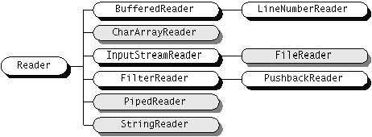
Stream di caratteri per input

Slide 31
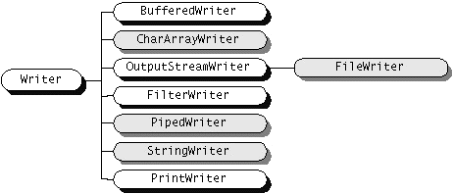
Stream di caratteri per output

Slide 32
Stream di caratteri
CharArrayReader, CharArrayWriter
Lettura e scrittura in memoria
FileReader, FileWriter
Lettura e scrittura su File
PipedReader, PipedWriter
Implementano le componenti input e output di una Pipe. Le pipe sono utilizzate per la comunicazione tra thread

Slide 33
Stream di caratteri
BufferedReader, BufferedWriter
Lettura e scrittura bufferizzata riduce gli accessi aumenta l’efficienza;
● LineNumberReader
Lettura bufferizzata tenendo traccia delle linee.
Possiede il metodo ReadLine() per leggere linea per linea.

Slide 34
Stream di byte
Le classi astratte InputStream e OutputStream
forniscono le API e una parziale implementazione di stream di byte di input e output;
● Le sottoclassi di InputStream e OutputStream
implementano stream di byte specializzati;

Slide 35
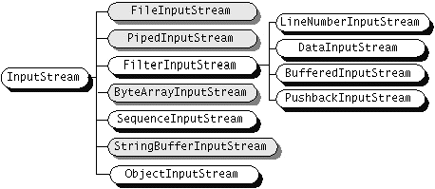
Stream di byte per input

Slide 36
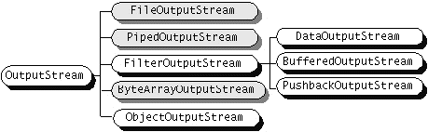
Stream di byte per output

Slide 37
Stream di byte
Funzioni analoghe alle classi che implementano stream di char tranne che per le classi:
– ObjectOutputStream
– ObjectInputStream
● Queste permettono di serializzare un oggetto
ovvero di codificarlo come stream di byte per
poi salvarlo o trasmetterlo via rete.

Slide 38
Salvataggio di due oggetti in un file:
FileOutputStream out =
new FileOutputStream(“temp.dat");
ObjectOutputStream s = new ObjectOutputStream(out);
//Scrive nel file temp 2 oggetti: la stringa “Oggi”
s.writeObject(“Oggi");
// ed un oggetto di tipo Date()
s.writeObject(new Date());
s.flush();

Slide 39
Recupero di due oggetti salvati su un file:
FileInputStream in = new FileInputStream(“temp.dat");
ObjectInputStream s = new ObjectInputStream(in);
// Gli oggetti vengono letti dal file Tempo
String today = (String)s.readObject();
Date date = (Date)s.readObject();

Slide 40
import java.io.*;
class Input {
public static void main(String argv[] ) {
try {
Input in = new Input();
in.leggi();
} catch(Exception ex) {
ex.printStackTrace();
}
}
public void leggi() {
InputStreamReader isr = new InputStreamReader(System.in);
BufferedReader reader = new BufferedReader(isr);
String str = null;
System.out.print("Input valore intero: ");
try {
str = reader.readLine();
} catch (IOException ex) {
System.out.println(ex);
}
int intero = Integer.parseInt(str);
System.out.println(intero);
...

Slide 41
...
str = null;
System.out.print("Input valore reale: ");
try {
str = reader.readLine();
} catch (IOException ex) {
System.out.println(ex);
}
float f = Float.parseFloat(str);
System.out.println(f);
str = null;
System.out.print("Input valore stringa: ");
try {
str = reader.readLine();
} catch (IOException ex) {
System.out.println(ex);
}
System.out.println(str);
}
}

Slide 42
import java.io.*;
class IOClass {
public static void main(String args[]) {
try {
BufferedReader ir = new BufferedReader(new FileReader("foo.in"));
PrintWriter pw = new PrintWriter(new FileWriter("foo.out"));
String line = ir.readLine();
int n = Integer.parseInt(line);
System.out.println(n);
pw.println(n);
line = ir.readLine();
float r = Float.parseFloat(line);
System.out.println(r);
pw.println(3);
line = ir.readLine();
System.out.println(line);
pw.println(line);
pw.close();
ir.close();
} catch (IOException e) {
System.out.println(e);
}
}
}

